Slide 1
Desenvolvimento de uma aplicação para controle de estoque.
Raphael de oliveira moitinho
01201123

Slide 2
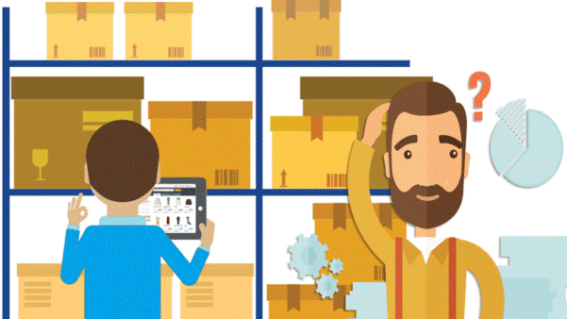
O deposito do Sr Dimas tem dificuldades para controlar seu estoque e a partir disso iremos trabalhar em uma solução.
Sempre que está próximo de datas para fazer pedidos com seus fornecedores eles encontram uma certa dificuldade, pois nem sempre sabem com exatidão o que precisão pedir.

Slide 3
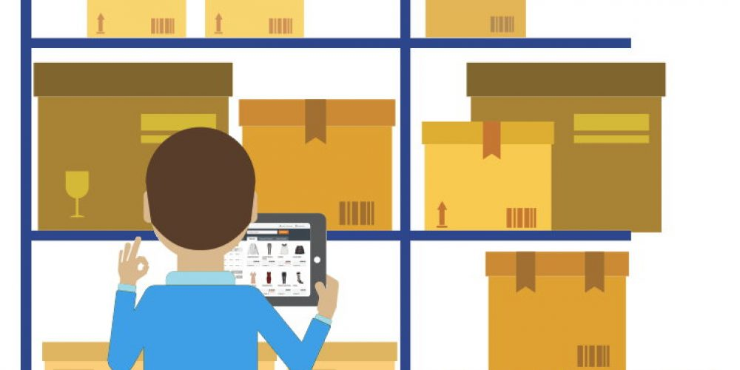
Como será essa solução?
Através de uma User Story iremos montar um UX Canvas e um Product Backlog Classificado para levantar os requisitos necessários para a aplicação e assim solucionar o problema de nosso cliente.

Slide 4
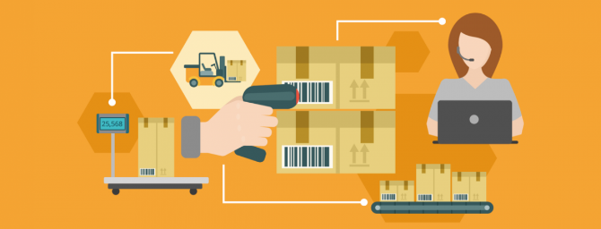
User Story
User Story 01
User Story 02
User Story 03
O dono de um deposito de materiais para construção quer uma solução para auxiliar em seu controle de estoque, seu negocio está expandindo e nem sempre ele e seus funcionários sabem a quantidade exata de mercadoria que devem pedir. Isso acarreta em falta de mercadorias que tem um alto giro enquanto outras que não vendem tão rapidamente sobram.
O cliente quer uma ferramenta que ele possa incluir de forma fácil suas entradas e saídas para não impactar no tempo de atendimento, uma ferramenta que ele também possa ver o valor e a localização e a data de vencimento da mercadoria em sua loja. Ele tem dois computadores em sua loja que facilmente suportará a aplicação e ele também quer que ela emita cupons fiscais para seus clientes.
Nosso cliente quer que o projeto saia o quanto antes para que seus funcionários se familiarizem com a aplicação já que ele é uma pessoa que tem dificuldade para lidar com tecnologia. Ele quer que o logo da sua empresa saia nos comprovantes fiscais assim como os dados da sua loja. Na questão do controle do estoque se possível ele quer que a longo prazo ele tenha relatórios das mercadorias mais vendidas.

Slide 5
Lean UX Canvas - 01 baseado na User Story 01.
Necessidades identificadas
Ideias e soluções
Beneficio para o negocio e para o time
Uma base de banco de dados
Criação de uma plataforma para gerenciar as mercadorias
Uma base de dados que se comunique com a aplicação
Uma aplicação para controle de estoque
Controlar seu estoque
Clientes e usuários
Deposito de matérias para construção
Funcionários do deposito

Slide 6
Lean UX Canvas - 02 baseado na User Story 02.
Necessidades identificadas
Ideias e soluções
Beneficio para o negocio e para o time
Uma aplicação para controle de estoque
Uma base de banco de dados
Criação de uma plataforma para gerenciar as mercadorias
Uma base de dados que se comunique com a aplicação
Controlar seu estoque
Agilidade no atendimento
Emitir cupom fiscal para os clientes
Impressora térmica não fiscal
Auxilia na organização do estoque
Facilitar a questão fiscal, saber quanto foi vendido
Leitor de código de barras
Informar a localização das mercadorias
Criação de endereços nos corredores da loja
Clientes e usuários
Deposito de matérias para construção
Funcionários do deposito

Slide 7
Lean UX Canvas - 03 baseado na User Story 03.
Necessidades identificadas
Ideias e soluções
Beneficio para o negocio e para o time
Uma aplicação para controle de estoque
Uma base de banco de dados
Criação de uma plataforma para gerenciar as mercadorias
Uma base de dados que se comunique com a aplicação
Controlar seu estoque
Agilidade no atendimento
Emitir cupom fiscal para os clientes
Logo marca e dados nos comprovantes fiscais
Impressora térmica não fiscal
Auxilia na organização do estoque
Facilitar a questão fiscal, saber quanto foi vendido
Leitor de código de barras
Gerar relatórios das mercadorias
Informar a localização das mercadorias
Criação de endereços nos corredores da loja
O cliente sempre terá os dados da loja, de forma fácil
Clientes e usuários
Painel para controle do nível do estoque
Configuração da aplicação para impressora
Saber quando e quanto comprar uma determinada mercadoria
Deposito de matérias para construção
Otimizar o tempo de relatórios para pedido de compras
Funcionários do deposito
Gráficos informativos

Slide 8
Product Backlog
ID | Nome | Descrição | Documento de apoio | Importante | Essencial | Desejável
1 | Aplicação | 1 - Desenvolver uma aplicação para gerenciamento de estoque | US#01 - L UX #01 |  | x
2 | Aplicação | 1.1 -Deve guardar a data de validade do produto | US#02 |  | x
3 | Aplicação | 1.2 -Deve guardar a localização do produto | US#02 - L UX #02 |  | x
4 | Aplicação | 1.3 -Deve guardar o preço do produto | US#02 |  | x
5 | Aplicação | 1. 4 - Tela para controlar o nivel do estoque | US#03 - L UX #03 | x
6 | Aplicação | 1. 5 - Tela para dashboard | US#03 - L UX #03 |  |  | x
7 | Aplicação | 1. 6 - Impresora deve imorimir a logo marca e os dados do deposito | US#03 - L UX #03 |  |  | x
8 | Banco de dados | 2 - Desenvolver uma base de dados que se comunique com a aplicação #01 | US#01 - L UX #01 |  | x
9 | Impresora | 3 - Impressora térmica para impresão de cupons fiscais | US#03 - L UX #03
10 | Leitor | 4 - Leitor de codigo de barras | US#02 - L UX #02 |  |  | x

Slide 9

Obrigado.
Através da solução desenvolvida o cliente terá uma maior assertividade na hora de realizar suas compras e vendas.

